Slide 1
Воспитатель: Шокурова О.В

Slide 2
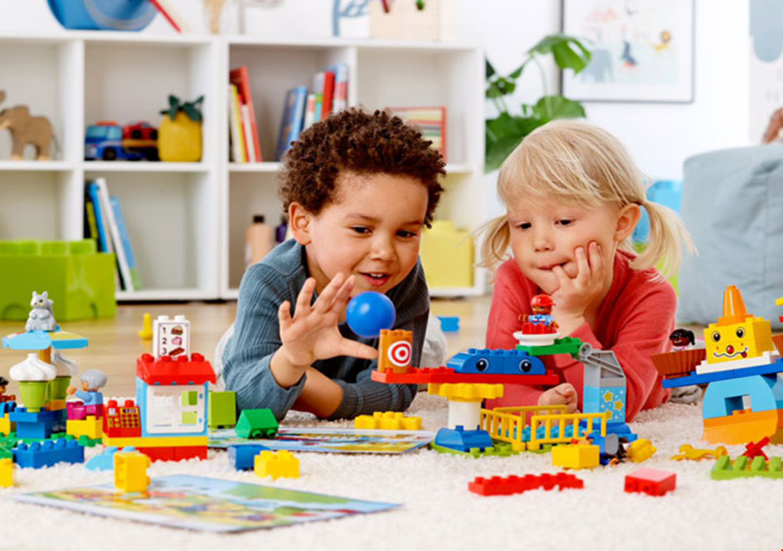

Slide 3
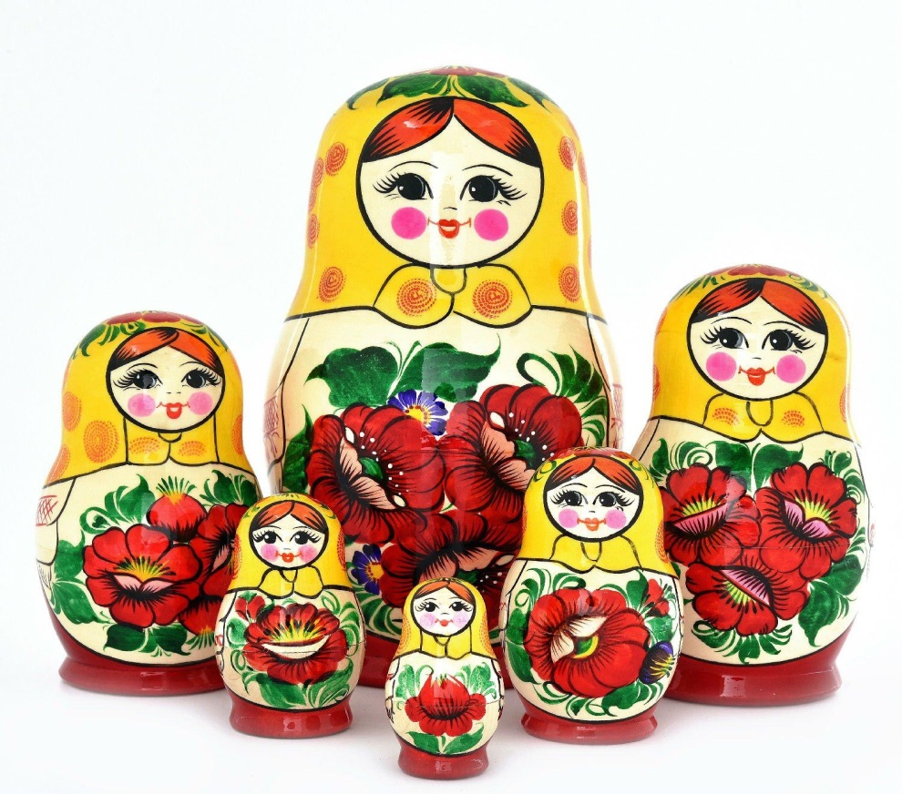
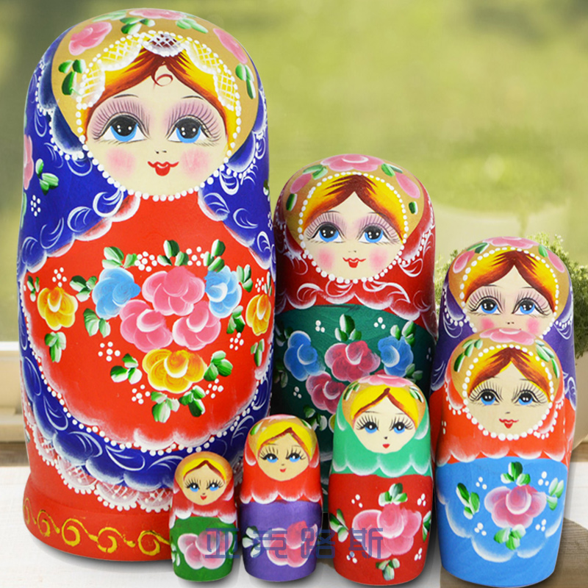
Ясельная группа знаменитая матрешка.

Slide 4
Возраст от 3 до 4 лет дети знакомятся с дымковской росписью.

Slide 6
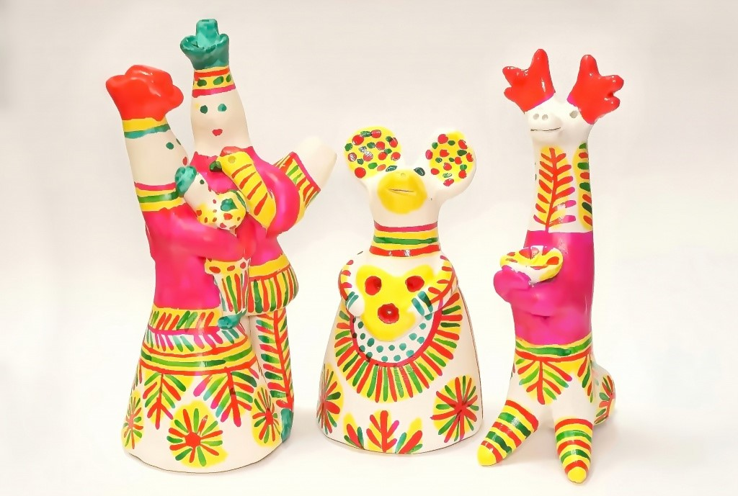
Дети 4-5 лет знакомятся городецкой,
филимоновской и закрепляют свои знания
по дымковской росписи.
Филимоновская игрушка

Slide 10
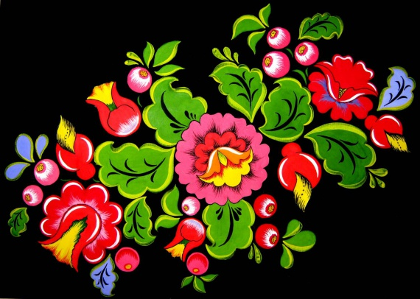
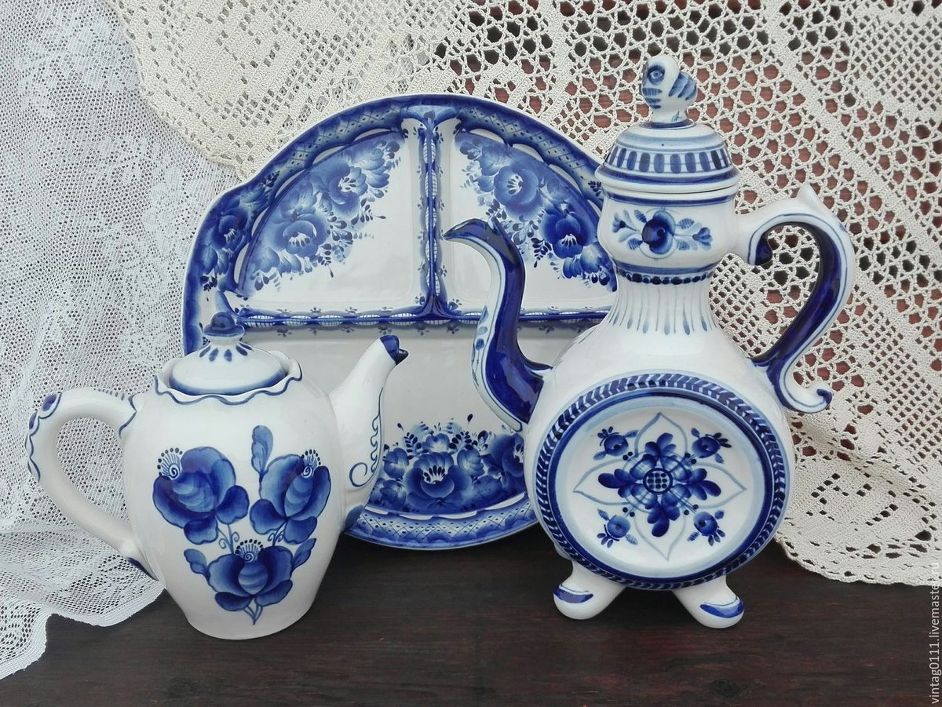
Дети 6-7 лет знакомятся с полхов-майдановской,
гжельской, коргопольской, богородской росписью,
а также абашевской игрушкой.
Полхов-майдановская роспись
Гжельская роспись

Slide 13
Спасибо за внимание!

